Slide 1

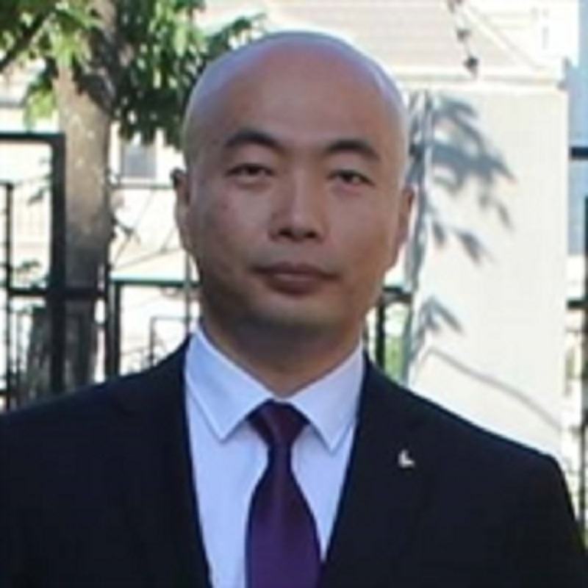
Go 语言快速入门
杨旭
微软 MVP，C#/Go/C++/Rust/Haskell
公众号: vNext

Slide 2
14. 一等函数

Slide 3
一等函数
在 Go 里，函数是头等的，它可以用在整数、字符串或其它类型能用的地方:
将函数赋给变量
将函数作为参数传递给函数
将函数作为函数的返回类型

Slide 4

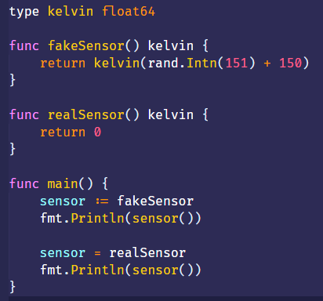
将函数赋给变量
变量 sensor 就是一个函数，而不是函数执行的结果
无论 sensor 的值是 fakeSensor 还是 realSensor，都可以通过 sensor() 来调用
sensor 这个变量的类型是函数，该函数没有参数，返回一个 kelvin 类型的值。
换一种声明形式的话：
var sensor func() kelvin

Slide 5
小测试
如何区分“将函数本身赋给变量”和“将函数执行的结果赋给变量”这两种行为？
函数本身赋给变量只是将函数名写进去，不带有参数，也没有小括号，变量的类型为函数
将函数的执行结果赋给变量，函数被调用，变量得类型为返回值类型
如果存在一个返回 celsius 温度的 groundSensor 函数，我们可以把它赋给上例中的 sensor 变量吗？
不可以，Sensor变量声明的时候已经确定了类型，它的返回值类型是kelvin，而groundSenor函数其返回类型是celsius，虽然都是float64,但是并不是一个类型

Slide 6
将函数传递给其它函数
（例子）

Slide 7
小测试
拥有向其它函数传递函数的能力有什么好处？
可以实现代码复用，比如说实现子函数与父函数的效果
实现代码的拆分，更加模块化

Slide 8
声明函数类型
为函数声明类型有助于精简和明确调用者的代码。
例如：type sensor func() kelvin
所以：func measureTemperature(samples int, s func() kelvin)
可以精简为：func measureTemperature(samples int, s sensor)

Slide 9
小测试
请使用函数类型重写一下函数的签名：
func drawTable(rows int, getRow func(row int) (string, string))

Slide 10
闭包和匿名函数
匿名函数就是没有名字的函数，在 Go 里也称作函数字面值。
因为函数字面值需要保留外部作用域的变量引用，所以函数字面值都是闭包的。
（例子）
闭包（closure）就是由于匿名函数封闭并包围作用域中的变量而得名的。

Slide 11
小测试
匿名函数在 Go 中的另一个名字是什么？
函数字面量
闭包提供了哪些普通函数不具备的特性？
闭包可以保留外部作用域的变量引用

Slide 12
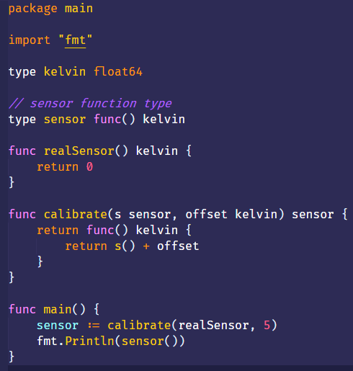
作业题
修改这段程序：
声明一个变量，并将其用作 calibrate 函数的 offset 实参，而不是使用字面值数字 5。在此之后，即使修改变量，调用 sensor() 的结果也仍然为 5。这是因为 offset 形参接受的是实参的副本而不是引用，也就是所谓的按值传递。
使用 calibrate 函数和今天讲的 fakeSensor 函数以创建新的 sensor 函数，然后多次调用这个新的 sensor 函数，看看它是否每次都会调用 fakeSensor 函数并产生随机的读数。

Slide 13

谢谢！
公众号：vNext
（专注 Rust & Go 等酷技术 ）

